Slide 1
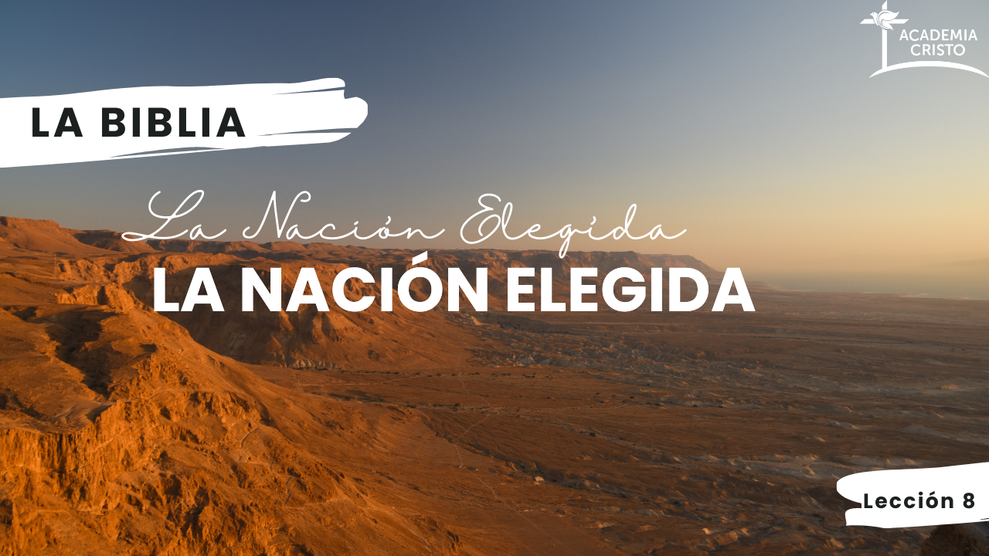
Notes:
BIENVENIDA Y ORACIÓN (9 minutos)
Da a los estudiantes una calurosa bienvenida. Si hay demasiados estudiantes, se puede pedirlos compartir saludos en el chat. Después de los saludos personales, se puede compartir una bienvenida breve al Lección 6.
¡Bienvenidos a Lección 8 del curso La Nación Elegida, la última lección! Hoy vamos a conocer a Salomón, hijo de David quién llegó ser el rey de Israel y quién edificó el primer templo a Dios.

Slide 2


Oración
Notes:
Comience con la siguiente oración (o tu propia):
Amado Señor, Dios y Salvador mío, yo también quiero amar la casa donde tú vives. Dame la fuerza para resistir la tentación de alejarme de los servicios de la iglesia y de los estudios bíblicos. Dame el amor por tu Palabra y el amor para reunirme con tu pueblo, recordando que al reunirme en este lugar lo hago buscando el evangelio de Cristo Jesús y no el sitio donde me reúno. Te pido todo eso en el nombre de Jesús. Amén.

Slide 3

Lección 8
El Templo de Salomón
1 Reyes 8-9:1-9

Slide 4

Objetivos de la Lección
Compartir un “Captar” para la historia del templo de Salomón.
Usar el método de las Cuatro “C” para leer y entender
1 Reyes 8-9:1-9
Describir el templo en el Nuevo Testamento.
Notes:
OBJETIVOS DE LA LECCIÓN (1 minuto)
Toma un minuto para presentarles los objetivos de la lección.
1. Compartir un “Captar” para la historia del templo de Salomón.
2. Usar el método de las 4 “C” para leer y entender 1 Reyes 8-9:1-9.
3. Describir el templo del Nuevo Testamento.

Slide 5

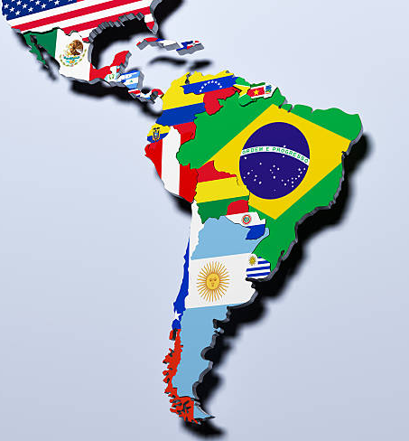

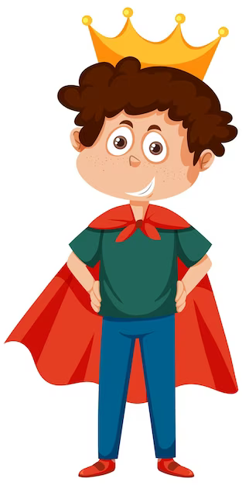

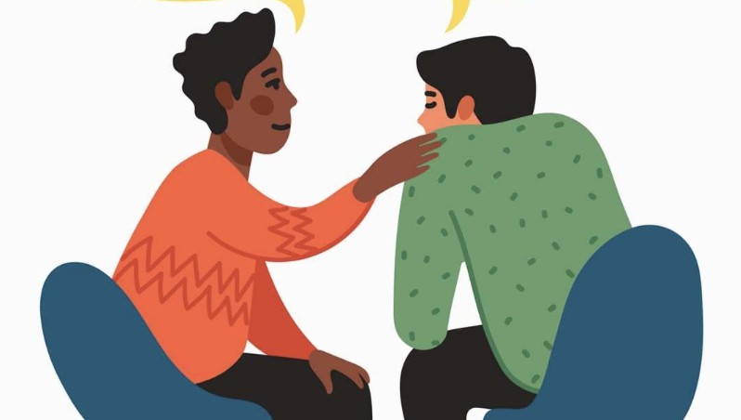

CAPTAR
Notes:
OBJETIVO 1: Compartir un “Captar” para la historia del templo de Salomón. (10 minutos)
Recordamos que un “Captar” es un gancho, un anzuelo para llamar la atención. Usamos un “Captar” para luego poder compartir una historia de la Biblia.
Durante Lección 1-7, hemos visto diversas formas de “Captar” como preguntas, dichos o costumbres, las últimas noticias, canciones, imágenes, momentos de consejería y actividades. Son tipos de “Captar” que funcionan en grupos grandes o pequeños, o en momentos formales o informales.
En la tarea para hoy día, les pidi crear un “captar” para la historia del templo de Salomón. Les invito a compartir ahora sus ideas.
De estudiantes la oportunidad de compartir en el chat o en voz alta. Invita a ellos a compartir no solo el captar, pero también el público para el captar.
¿Puede imaginar a un presidente dirigiendo a su nación en oración a Dios? ¿Por qué debe orar un presidente?
¿Qué hace que una iglesia sea una iglesia?
Haz una lista de todos los tipos de edificios de iglesias que existen en tu país.
Ultimas noticias de la construcción de un templo (España – Iglesia de la Sagrada Familia)
Canción Bienvenidos: https://www.youtube.com/watch?v=qCpdik7jW5U
Canción Vamos a la casa del Señor: https://www.youtube.com/watch?v=mdhoYNzBEGk
Imágenes de diversas iglesias
Momento de consejería – ¿Dios desea que nos congrega con otros creyentes?
Actividad – dibujar el Lugar Santísimo juntos usando los detalles de 1 Reyes 8

Slide 6
Objetivos de la Lección
Compartir un “Captar” para la historia del templo de Salomón.
Usar el método de las Cuatro “C” para leer y entender
1 Reyes 8-9:1-9.
Describir el templo en el Nuevo Testamento.
Notes:
OBJETIVOS DE LA LECCIÓN (1 minuto)
Toma un minuto para presentarles los objetivos de la lección.
1. Compartir un “Captar” para la historia del templo de Salomón.
2. Usar el método de las 4 “C” para leer y entender 1 Reyes 8-9:1-9.
3. Describir el templo del Nuevo Testamento.

Slide 7
1
CAPTAR
Las
4 C
2
3
4
Notes:
OBJETIVO 2: Usar el método de las 4 “C” para leer y entender 1 Reyes 8-9:1-9 (5 minutos)
Explique que, en Academia Cristo, usamos el método de las 4 “C” para leer, entender, aplicar, y compartir la Palabra de una forma Cristocéntrica. El primer paso del método de las 4 “C” es Captar.

Slide 8
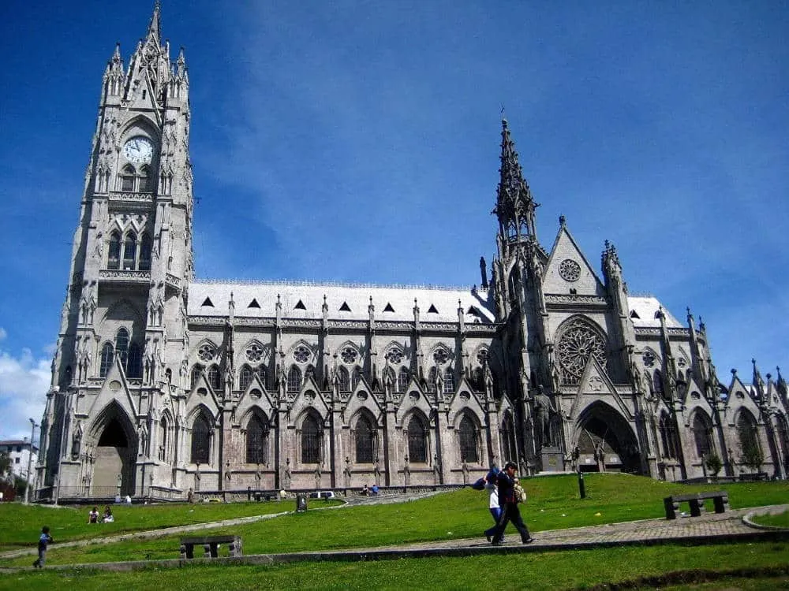
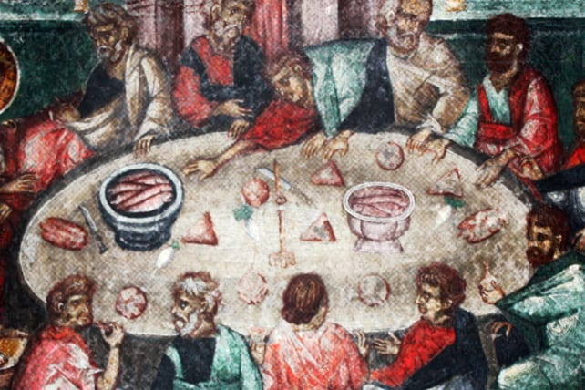
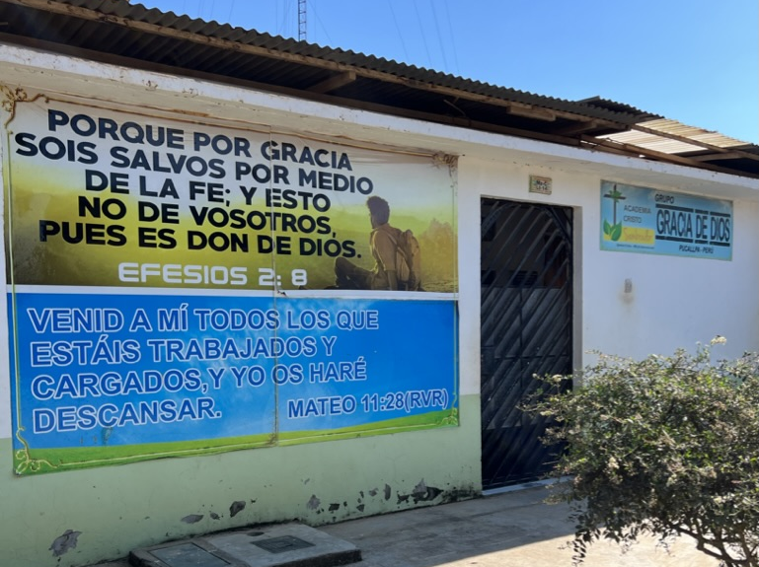
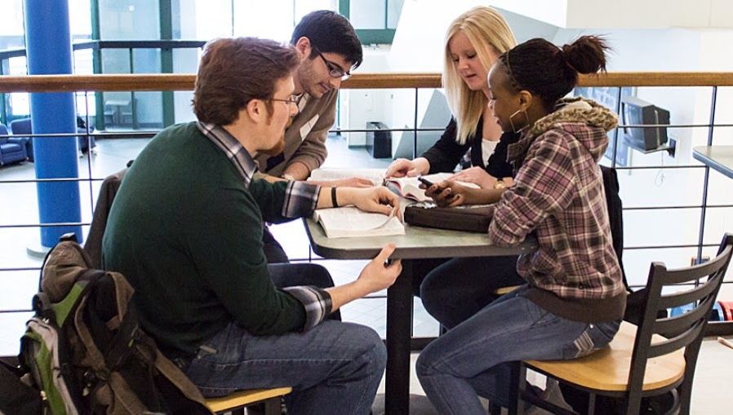
Notes:
OBJETIVO 2: Usar el método de las 4 “C” para leer y entender 1 Reyes 8-9:1-9
Captar (5 minutos)
Explique que, en Academia Cristo, usamos el método de las 4 “C” para leer, entender, aplicar, y compartir la Palabra de una forma Cristocéntrica. El primer paso del método de las 4 “C” es Captar.
Les invito a observar las imágenes en la pantalla. ¿Cuál es la iglesia?
De estudiantes la oportunidad de compartir en el chat o en voz alta. Avísales que vamos a regresar a esta pregunta al final de la clase.

Slide 9
1
CAPTAR
Las
4 C
2
CONTAR
3
4
Notes:
Contar (5 minutos)
Explique que el segundo paso del método de las 4 “C” es Contar. Es el momento para leer la historia bíblica directamente de la Biblia o contarla en sus propias palabras. La Palabra de Dios es viva, eficaz y la autoridad en nuestras vidas.

Slide 10
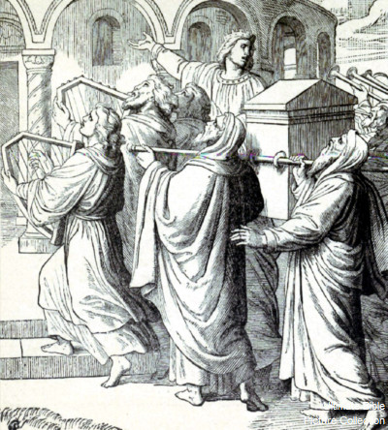
Notes:
1 Reyes 8 (Reina Valera Contemporánea)
Salomón lleva el arca al templo
Reunió todos los jefes de las tribus, jefes de las familias israelitas, los ancianos de Israel en Jerusalén para llevar el arca del pacto del Señor, de Sión a la ciudad de David.
Durante la fiesta solemne del mes de Etanín.
Los sacerdotes tomaron el arce y el tabernáculo de reunión, y todos los utensilios sagrados, los cuales llevaban los sacerdotes y los levitas.
Ofrecieron ovejas y bueyes – tantos que no se podían contar.
Colocaron el arca en el Lugar santísimo. Dentro del arca solamente estaban las dos tablas de piedra de Moisés.

Slide 11
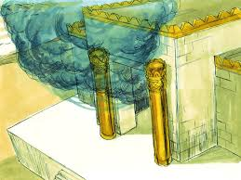
Notes:
1 Reyes 8 (Reina Valera Contemporánea)
Salomón lleva el arca al templo
En el momento en que los sacerdotes salieron del santuario, la nube llenó el templo del Señor, así que ellos no pudieron quedarse para cumplir su ministerio, pues el Señor había llenado el templo con su gloria.

Slide 12
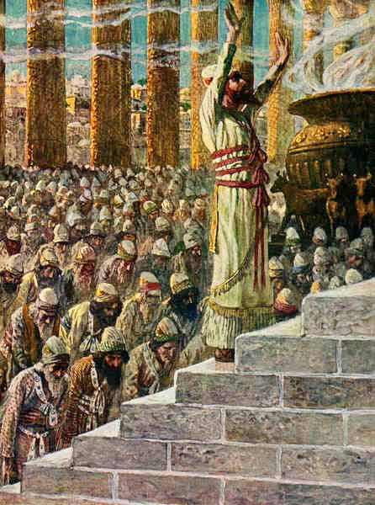
Notes:
1 Reyes 8 (Reina Valera Contemporánea)
Dedicación del templo
Salomón le dio una bendición al pueblo de Israel: Bendito sea el Señor, Dios de Israel. Ha cumplido con su promesa a David.
Salomón se paró frente al altar del Señor, y en presencia de todo el pueblo de Israel extendió los brazos al cielo y dijo: Dios no hay nada como tú. Cumples su pacto y tienes misericordia de quienes te honran y te obedecen de todo corazón. Has cumplido la promesa a David. Lo que sigue es que también cumplas la promesa que nunca faltará delante de Dios un descendiente de David que ocupe el trono de Israel. Este templo no es suficiente para ti. Que cuando vengan a este lugar, tú, desde el cielo donde habitas, escuches su clamor y los perdones.
Luego compartió Salomón los clamores que el pueblo iba a traer a Dios y pidió que Dios escucha y sea misericordioso.
“Perdona a tu pueblo por todos sus pecados, por haberse rebelado contra ti y por desobedecer tus mandatos, y haz que sus opresores les tengan compasión. ¡Ellos son tu pueblo! Te pertenecen, pues tú los sacaste de Egipto… Señor y Dios, Tú los apartaste para que fueran tuyos; tú los elegiste de entre todos los pueblos de la tierra.”
Luego Salomón bendijo a todo el pueblo de Israel. Que Dios esté con nosotros. Que nuestra voluntad se rinda ante él para que podamos andar por sus caminos y cumplamos sus mandamientos, estatutos y decretos. Que protege a su pueblo para que en todas las naciones de la tierra sepan que el Señor es Dios, y que no hay otro. Que el corazón de todos ustedes sea totalmente sincero con el Señor nuestro Dios. Que siempre cumplan ustedes sus estatutos y obedezcan sus mandamientos.

Slide 13
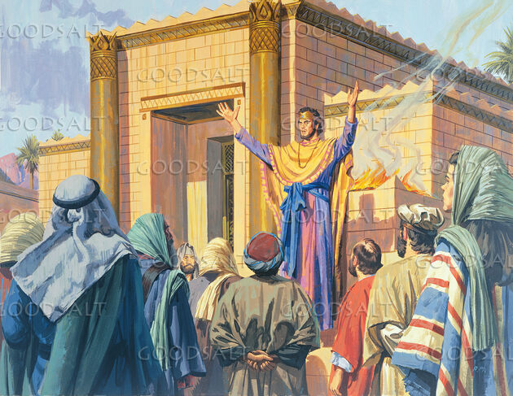
Notes:
1 Reyes 8 (Reina Valera Contemporánea)
Dedicación del templo
Ofrecieron sacrificios, holocaustos, ofrendas
Hicieron fiesta en honor al Señor por 14 días
Luego cada uno se fue a su ciudad, rebosando de gozo y alegría por todas las buenas cosas que el Señor había hecho.

Slide 14
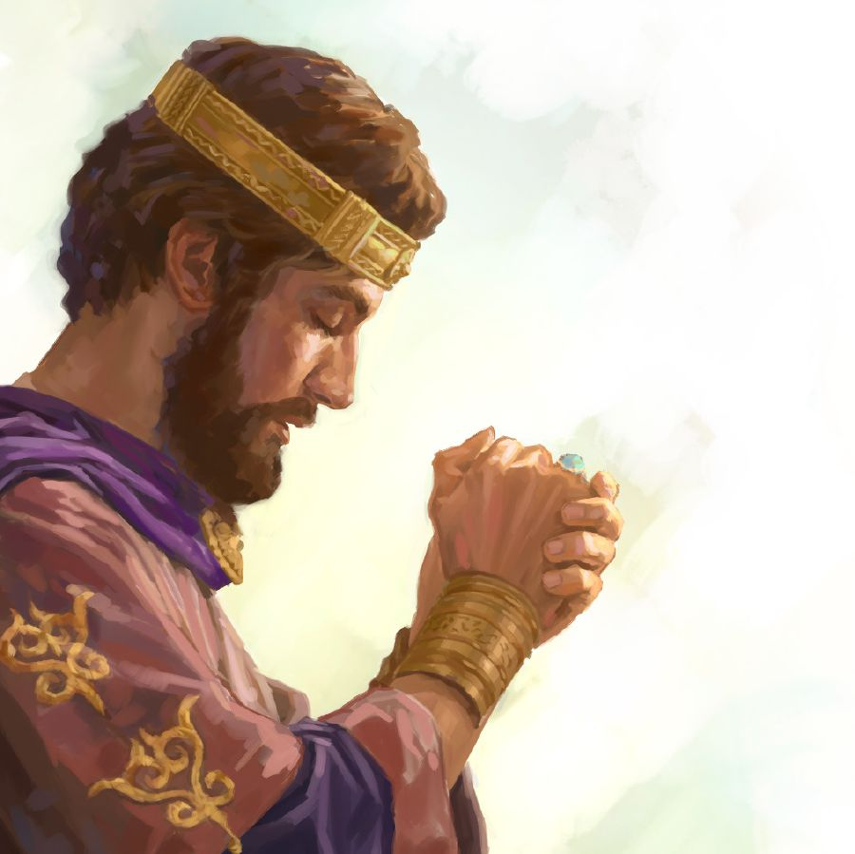
Notes:
1 Reyes 9:1-9 (Reina Valera Contemporánea)
Pacto del Señor con Salomón
El Señor apareció a él: Si tú me sigas de todo corazón, y cumples con todo lo que yo te he mandado, yo afirmaré tu reinado sobre mi pueblo Israel. “Nunca faltará un descendiente tuyo en el trono de Israel.”
Pero si ustedes se rebelan y apártense de mí, yo arrancaré al pueblo de la tierra y abandonaré este templo.

Slide 15
1
CAPTAR
Las
4 C
2
CONTAR
3
CONSIDERAR
4
Notes:
Considerar (10 minutos)
Explica que el tercer paso del método de las 4 “C” es Considerar. Son seis preguntas que nos ayudan a considerar o repasar la historia en detalle. Este paso nos da la base de conocimiento para que la apliquemos bien.

Slide 16
CONSIDERAR
1. ¿Quiénes son los personajes de esta historia?
Notes:
1. ¿Quiénes son los personajes de esta historia?
El Rey Salomón (8:1)
Los ancianos de Israel, los jefes de las tribus y de las familias israelitas (8:1)
Los sacerdotes y los levitas (18:3-4)
El Señor (8:11; 9:2)
David (8:15)
La multitud que venía a la fiesta desde la entrada de Jamat hasta el río de Egipto.

Slide 17
CONSIDERAR
¿Quiénes son los personajes de esta historia?
¿Cuáles son los objetos (o animales) de esta historia?
Notes:
2. ¿Cuáles son los objetos de esta historia?
El arca del pacto del Señor (8:1)
El tabernáculo de reunión y todos los utensilios sagrados (8:4)
Las ovejas y bueyes que sacrificaron; tantos que no se podían contar (8:5)
Los querubines en el Lugar santísimo con alas que cubrían el arca (8:6-7)
Las 2 tablas de piedra que Moisés había colocado en Horeb (8:9)
La nube que llenó el templo del Señor (8:10)
El altar (8:54)
Los sacrificios del día de dedicación del templo: ovejas, bueyes, holocaustos, las ofrendas de cereales y la grasa de las ofrendas de reconciliación (8:62-64)

Slide 18
CONSIDERAR
¿Quiénes son los personajes de esta historia?
¿Cuáles son los objetos (o animales) de esta historia?
¿Dónde ocurrió la historia?
Notes:
3. ¿Dónde ocurrió la historia?
Jerusalén (8:1)
Llevaron el arca de Sión a la ciudad de David (8:1)

Slide 19
CONSIDERAR
¿Quiénes son los personajes de esta historia?
¿Cuáles son los objetos (o animales) de esta historia?
¿Dónde ocurrió la historia?
¿Cuándo ocurrió la historia?
Notes:
4. ¿Cuándo ocurrió la historia?
Durante el reinado de Salomón, después de la muerte de David
Durante la fiesta solemne del mes de Etanín, que es el séptimo mes del año (8:2)
El Lugar santísimo, en el santuario del templo (8:6)
La fiesta duró catorce días

Slide 20
CONSIDERAR
¿Quiénes son los personajes de esta historia?
¿Cuáles son los objetos (o animales) de esta historia?
¿Dónde ocurrió la historia?
¿Cuándo ocurrió la historia?
¿Cuál es el problema?
Notes:
5. ¿Cuál es el problema?
El Señor dio una promesa a David, que su hijo va a construir un templo. ¿Va a cumplir la promesa?
¿Quién va a edificar el templo del Señor? ¿El Señor desea habitar el templo?
El Señor también dio otra promesa a David, que iba a mantener su descendencia en el trono “siempre y cuando vaya por mis sendas y me obedezca.” ¿Va a cumplir la promesa?

Slide 21
CONSIDERAR
¿Quiénes son los personajes de esta historia?
¿Cuáles son los objetos (o animales) de esta historia?
¿Dónde ocurrió la historia?
¿Cuándo ocurrió la historia?
¿Cuál es el problema?
¿Se soluciona el problema?
Notes:
6. ¿Se soluciona el problema?
El Señor cumplió su palabra colocando Salomón en el trono y concediendo a él la obra del templo.
Dios provee a Salomón la sabiduría y los recursos necesarios para la construcción del templo. El Señor habitó el templo.
El Señor cumplió su palabra enviando Jesucristo, nuestro Rey de reyes, de la línea de David. Incluso cuando su pueblo no fue fiel.

Slide 22
1
CAPTAR
Las
4 C
2
CONTAR
3
CONSIDERAR
4
CONSOLIDAR
Notes:
Consolidar (10 minutos)
Explica que el cuarto paso del método de las 4 “C” es Consolidar. Es este paso, hacemos cuatro preguntas para dar firmeza, o aplicar la Palabra de Dios a nuestros corazones y a nuestras vidas. Las preguntas nos guían usar la ley y el evangelio correctamente.

Slide 23

Consolidar
1. ¿Cuál es el punto principal de
la historia?
Notes:
1. ¿Cuál es el punto principal de la historia?
Salomón dedicó el tempo a Dios, quién lo ocupó mostrando su gloriosa presencia entre su pueblo de Israel.

Slide 24
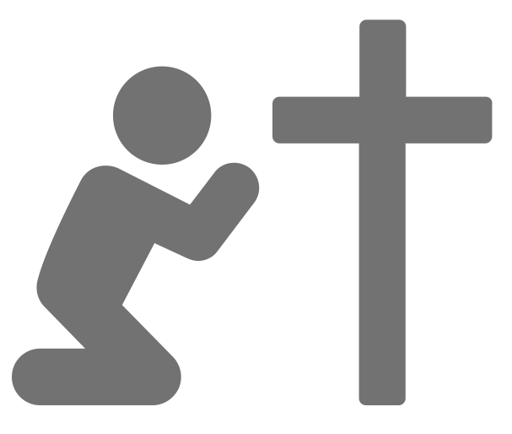
Consolidar
2. ¿Qué pecado veo en esta historia
y confieso en mi vida?
Notes:
2. ¿Qué pecado veo en esta historia y confieso en mi vida?
Cuando los ancianos, los jefes de gobernaciones y los jefes de familias no están dedicados a la Palabra de Dios (8:1)
Cuando ofendemos a nuestro prójimo (8:31). Cuando seamos derrotados por nuestros enemigos por haber pecado contra Dios (8:33). Cuando pecamos contra Dios (8:35).
Cuando abandonamos al Señor y no priorizamos la adoración, la iglesia y oportunidades para crecer en su Palabra
No he honrado de todo corazón. No he sido justo. No he cumplido con todo lo que Dios ha mandado. (9:4)

Slide 25

Consolidar
3. ¿En qué versos y palabras de
esta historia veo el amor de Dios
hacia mí?
Notes:
3. ¿En qué versos y palabras de esta historia veo el amor de Dios para conmigo?
Dios había hecho rey a Salomón y le permitió construir el templo, no por sus méritos, pero simplemente porque lo amaba y por su gracia. Dios nos ama también y su gracia no depende de nuestros méritos.
8:10-11 “la nube llenó el templo del Señor… pues el Señor había llenado el templo con su gloria.” Dios se hizo presente con su pueblo en el nuevo templo. Hoy Dios también está presente cuando nos reunimos con hermanos y hermanas en la fe en su nombre. “Donde están dos o tres congregados en mi nombre, allí estoy yo en medio de ellos.” Mateo 18:20
8:20 “El Señor ha cumplido su palabra.” Dios es fiel. Dios cumple sus promesas. El fiel Dios de David y Salomón es nuestro fiel Dios también.
8:27 “En verdad, Señor, ¿quieres vivir en este mundo? Si ni la gran expansión de los cielos es capaz de contenerte, ¡mucho menos este templo que he edificado en tu honor! En Su gran amor, Dios nos acerca. Se hizo carne para nuestra victoria. Ahora el pecado no nos separa de Él. Y en el cielo, no habrá ningún templo porque el Señor todopoderoso y el Cordero son el templo.
8:51-53 Ellos son tu pueblo! Te pertenecen, pues tú los sacaste de Egipto…Mira con atención a tu pueblo y a este siervo tuyo, y escucha su oración cuando te invoquen. Señor y Dios, Tú los apartaste para que fueran tuyos; tú los elegiste de entre los pueblos de la tierra.” Nosotros también formamos parte del pueblo de Dios por Jesucristo. Pertenecemos a él y Él está con nosotros.
8:66 “Luego cada uno de fue de la ciudad, rebosando de gozo y alegría por todas las cosas buenas que el Señor había hecho a su siervo David y a su pueblo Israel.” Dios ha sido bueno con su pueblo. Dios ha sido bueno con nosotros.
9:3 “He escuchado las oraciones y ruegos.” Dios promete escuchar las oraciones ofrecidas en el templo. Dios también nos escucha hoy en día.
9:5 “Yo le dije: Nunca faltará un descendiente tuyo (David) en el trono de Israel.” Dios si envió Jesucristo, descendiente de David y nuestro Salvador. Incluso cuando el pueblo de Israel le abandonó.
Ciertamente el tener un templo para dar honra y gloria a Dios es una gran bendición. Pero lo exterior del templo no cambia el propósito, ni quienes forma a la verdadera iglesia
Bien dice Pablo, ¿No saben que ustedes son templo de Dios, y que el Espíritu de Dios habita en ustedes? … el templo de Dios es santo, y ustedes son ese templo.” (1 Corintios 3:16-17)
Dios dice que mi cuerpo es su templo a causa de la obra redentora de Jesús. ¡Su Espíritu habita en mí!

Slide 26
Consolidar
4. ¿Qué pediré que Dios obre en mí para poner en práctica su Palabra?
Notes:
4. ¿Qué pediré que Dios obre en mi para poner en práctica esta palabra de Dios?
8:57-61
Que el Señor nuestro Dios esté con nosotros, como estuvo con nuestros primeros padres
Que nuestra voluntad se rinda ante él para que podamos andar por sus caminos y cumplamos sus mandamientos
Que nuestras oraciones permanezcan ante su presencia en todo tiempo
Que él a su tiempo proteja la causa de sus hijos, para que en todas las naciones de la tierra sepan que el Señor es Dios, y que no hay otro.
Que nuestros corazones sean totalmente sinceros con el Señor nuestro Dios.

Slide 27
Objetivos de la Lección
Compartir un “Captar” para la historia del templo de Salomón.
Usar el método de las Cuatro “C” para leer y entender 1 Reyes 8-9:1-9
Describir el templo del Nuevo Testamento.
Notes:
OBJETIVOS DE LA LECCIÓN (1 minuto)
Toma un minuto para presentarles los objetivos de la lección.
1. Compartir un “Captar” para la historia del templo de Salomón.
2. Usar el método de las 4 “C” para leer y entender 1 Reyes 8-9:1-9.
3. Describir el templo del Nuevo Testamento.

Slide 28
¿Dónde vemos el templo de Jerusalén
en el Nuevo Testamento?
Notes:
¿Dónde vemos el templo de Jerusalén en el Nuevo Testamento?
Jesucristo fue allí de bebé, joven y como adulto. Fue a orar, alabar, y enseñar.
En su ministerio, Jesucristo limpió el templo dos veces y profetizó la destrucción del templo (literalmente).
La iglesia primitiva se juntaba en el templo a diario (Hechos 2:46).
Los apóstoles predicaban allí y fueron arrestados en el templo (Hechos 4:21)

Slide 29
¿Qué es el templo del Nuevo Testamento?

Slide 30
Efesios 2:19-22
Por lo tanto, ustedes ya no son extranjeros ni advenedizos, sino conciudadanos de los santos y miembros de la familia de Dios, y están edificados sobre el fundamento de los apóstoles y profetas, cuya principal piedra angular es Jesucristo mismo. En Cristo, todo el edificio, bien coordinado, va creciendo para llegar a ser un templo santo en el Señor; en Cristo, también ustedes son edificados en unión con él, para que allí habite Dios en el Espíritu.
Notes:
¿Qué es el templo del Nuevo Testamento?
Efesios 2:19-22 Por lo tanto, ustedes ya no son extranjeros ni advenedizos, sino conciudadanos de los santos y miembros de la familia de Dios, y están edificados sobre el fundamento de los apóstoles y profetas, cuya principal piedra angular es Jesucristo mismo. En Cristo, todo el edificio, bien coordinado, va creciendo para llegar a ser un templo santo en el Señor; en Cristo, también ustedes son edificados en unión con él, para que allí habite Dios en el Espíritu.

Slide 31
1 Pedro 2:4-6
Acérquense a él, a la piedra viva que los hombres desecharon, pero que para Dios es una piedra escogida y preciosa. Y ustedes también, como piedras vivas, sean edificados como casa espiritual y sacerdocio santo, para ofrecer sacrificios espirituales que Dios acepte por medio de Jesucristo. Por eso dice la Escritura: “Miren! Yo pongo en Sión la principal piedra angular, escogida y preciosa; y el que crea en ella no será avergonzado.”
Notes:
1 Pedro 2:4-6 Acérquense a él, a la piedra viva que los hombres desecharon, pero que para Dios es una piedra escogida y preciosa. Y ustedes también, como piedras vivas, sean edificados como casa espiritual y sacerdocio santo, para ofrecer sacrificios espirituales que Dios acepte por medio de Jesucristo. Por eso dice la Escritura: “Miren! Yo pongo en Sión la principal piedra angular, escogida y preciosa; y el que crea en ella no será avergonzado.”

Slide 32
¿Qué es el templo del Nuevo Testamento?
Notes:
El templo era una sombre de la aún más gloriosa Santa Iglesia Cristiana descrita por los apóstoles Pablo y Pedro respectivamente.
Mientras que el sumo sacerdote entraba al lugar santísimo en el templo una vez al año en el Día de Expiación, nuestro Gran Sumo Sacerdote entró el cielo mismo después de dar su vida como el sacrificio una vez para siempre por los pecados del mundo entero.
Por la fe en nuestro Salvador nos convertimos en miembros de la Santa Iglesia Cristiana y esperamos con ansia la vida eterna en el cielo. (Hebreos 9)

Slide 33

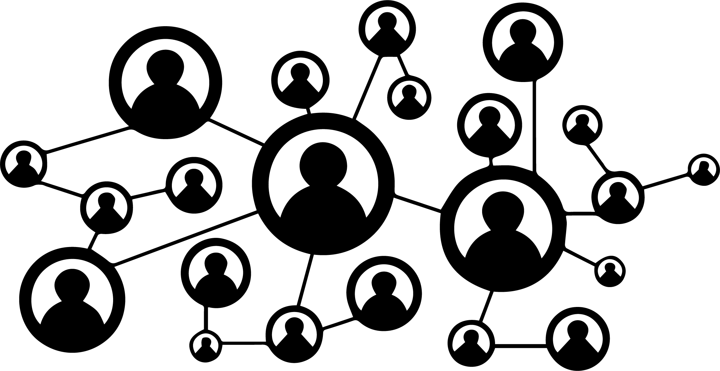
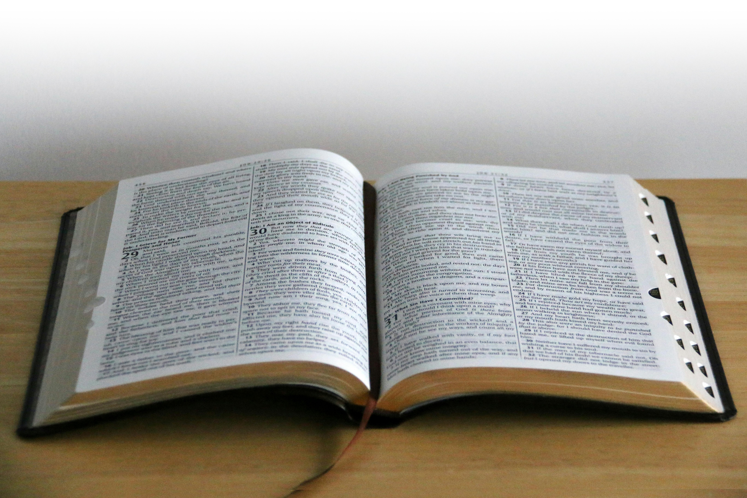
El propósito de
ACADEMIA CRISTO
Notes:
Tema para los últimos 20 minutos de clase: El propósito de Academia Cristo.
1. Academia Cristo brinda capacitación para cumplir con la Gran Comisión de Jesucristo (vayan y hagan discípulos en todas las naciones), ayudando a las personas a que crezcan en su conocimiento de la Biblia, y guiándolas con respecto a la forma de compartir la Palabra con los demás.
2. Estamos dedicados a ayudarles a las personas a que conozcan y entiendan las Escrituras, porque, a través de ellas, el Espíritu Santo nos muestra nuestro pecado y nos revela la gracia de Jesucristo.
3. Al afianzar ese conocimiento del amor de Cristo, comprendemos que este no puede quedarse solo en nosotros y, así como Jesús nos llama, anhelamos compartir la Palabra con los demás.

Slide 34
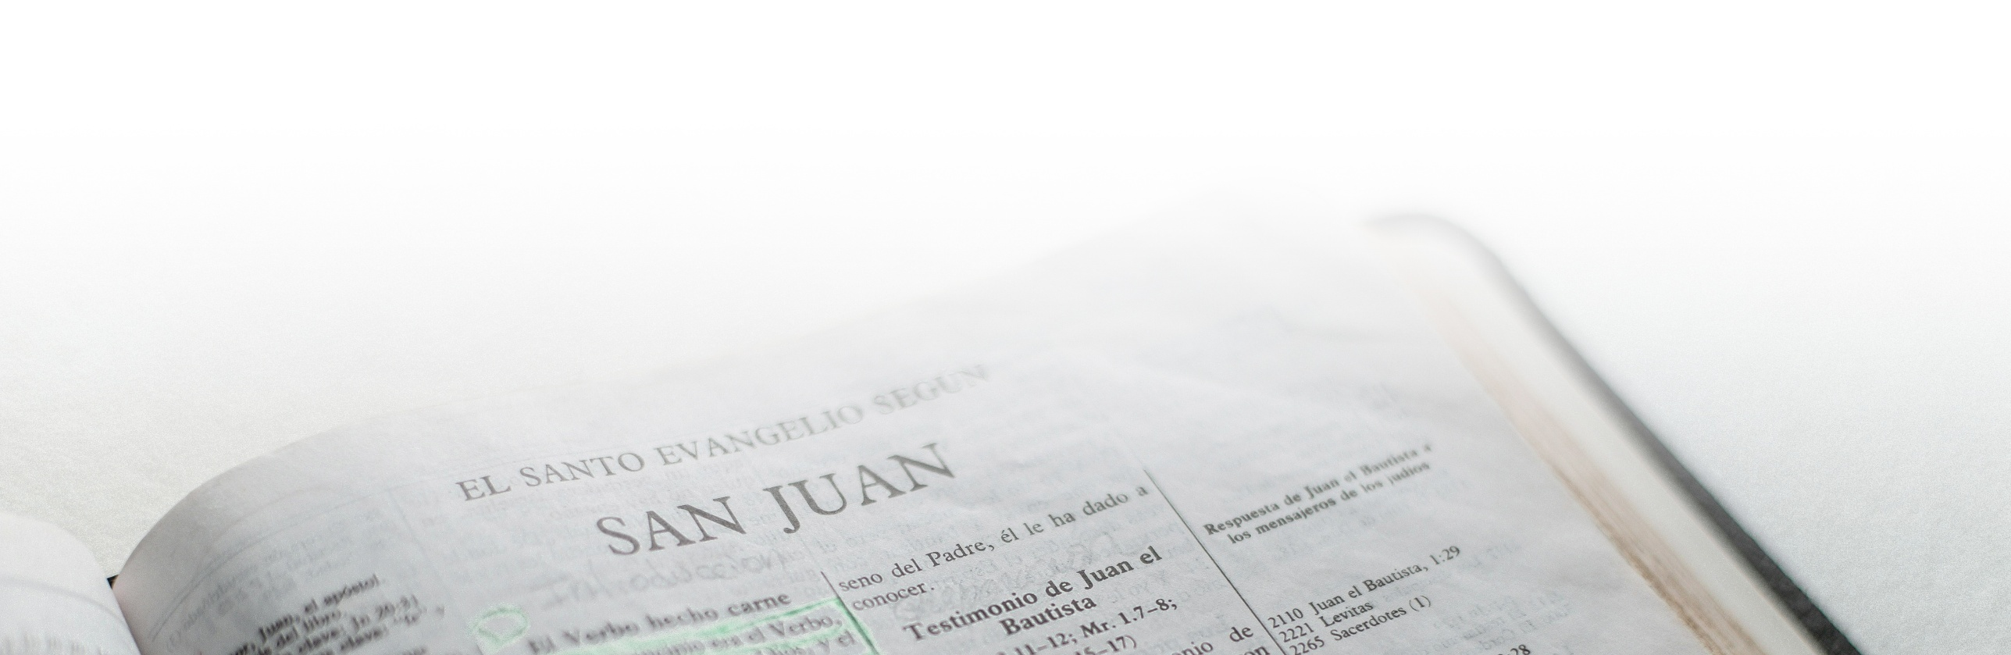
¿Te interesa descubrir si compartimos
las mismas creencias?
“Pero no ruego solamente por éstos, sino también por los que han de creer en mí por la palabra de ellos, 21 para que todos sean uno; como tú, oh Padre, en mí, y yo en ti, que también ellos sean uno en nosotros; para que el mundo crea que tú me enviaste (Juan 17:20-21).
Notes:
¿Te interesa descubrir si compartimos las mismas creencias?
Jesús hizo la siguiente oración en el huerto de Getsemaní: "Pero no ruego solamente por estos, sino también por los que han de creer en mí por la palabra de ellos, ²¹ para que todos sean uno; como tú, oh Padre, en mí, y yo en ti, que también ellos sean uno en nosotros; para que el mundo crea que tú me enviaste" (Juan 17:20-21).
Dios quiere que nos unamos a quienes comparten nuestras mismas creencias. El Espíritu Santo obra esa unidad de fe en la verdad cuando estudiamos juntos la palabra de Dios. ¿Al estudiar con nosotros te has dado cuenta de que crees en lo que nosotros creemos? Si es así, y te interesa unirte a nosotros, avísanos. Hacia el final de Discipulado, todos los participantes tienen la oportunidad de revisar lo que han aprendido con un profesor de forma personalizada para descubrir si compartimos la misma doctrina. Pero, si tienes alguna pregunta en cualquier momento de tu interacción con Academia Cristo, avísanos. A cualquiera de los profesores le encantará charlar contigo o remitirte a la persona adecuada para que lo haga.

Slide 35
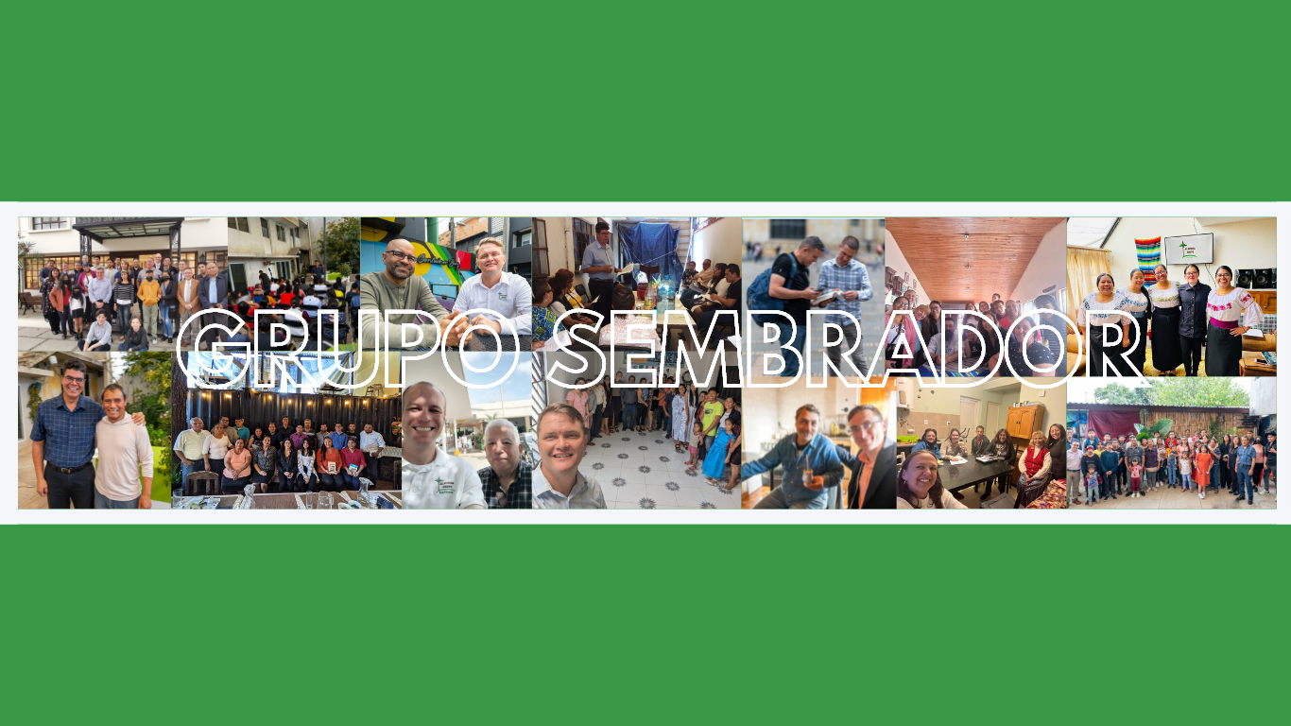

¿Te interesa compartir la Palabra
a través de un Grupo Sembrador?
Notes:
¿Te interesa compartir la Palabra a través de un Grupo Sembrador?
La Gran Comisión es para todos los creyentes. En la iglesia primitiva, los apóstoles no eran los únicos que enseñaban la Palabra de Dios; eran todos los creyentes los que compartían el Evangelio con otros dondequiera que iban. Mientras tanto, los que se habían dispersado iban por todas las partes anunciando el evangelio (Hechos 8:1). Academia Cristo también existe para capacitarte para que hagas justamente eso. ¿Te interesa implementar la Gran Comisión en tu comunidad? ¿Te gustaría invitar a otras personas a que estudien la palabra de Dios contigo regularmente? Si es así, avísanos. Te explicaremos cómo te ofrecemos toda la formación y el apoyo que necesitas para formar y brindarle capacitación a lo que llamamos un Grupo Sembrador.
¿Qué es un Grupo Sembrador? Es un grupo de personas que estudian la Palabra, oran y comparten con otros mientras alaban al Señor. Su objetivo es crecer juntos en las buenas noticias de Jesucristo y es el primer paso de la plantación de una iglesia. A través de las clases en Academia Cristo, y especialmente en Nivel Sembrador (que se toma después de Discipulado), recibirás capacitación con respecto a las habilidades y los conocimientos para formar un Grupo Sembrador.
¡Pero no te dé miedo compartir de inmediato lo que estás aprendiendo! Algunos estudiantes ya tienen grupos con los que están estudiando. Otros estudiantes los forman de inmediato. Si estás usando lo que estás aprendiendo en este momento, cuéntanos y podemos brindarte orientación específica sobre algunos pasos que puedes seguir. Si no estás seguro de formar un grupo, ¡no hay ningún problema! Sigue tomando clases y aprendiendo sobre la palabra de Dios, lo cual te bendecirá, crees o no un grupo formal.
Nota para los maestros:
Escucha atentamente la forma como hablan las personas. Es posible que no digan directamente: "quiero ser luterano" o "quiero formar una iglesia" (¡aunque algunos sí lo hacen!). Muchas veces dicen algo menos directo como: "me encanta lo que estoy aprendiendo aquí, es diferente a lo que he aprendido en otras iglesias" u "ojalá pudiera compartir esto con alguien". En esos casos, haz preguntas de seguimiento. Sé curioso y motivador.
Si alguien menciona específicamente el deseo de suscribir un acuerdo doctrinal o de formar un Grupo Sembrador (o ya tiene un grupo), haz lo siguiente:
Notifica inmediatamente al director estudiantil, al director académico o a cualquiera de nuestros misioneros o representantes de Academia Cristo.
Incluye tus comentarios sobre el estudiante en el informe que envías al final de cada clase.

Slide 36
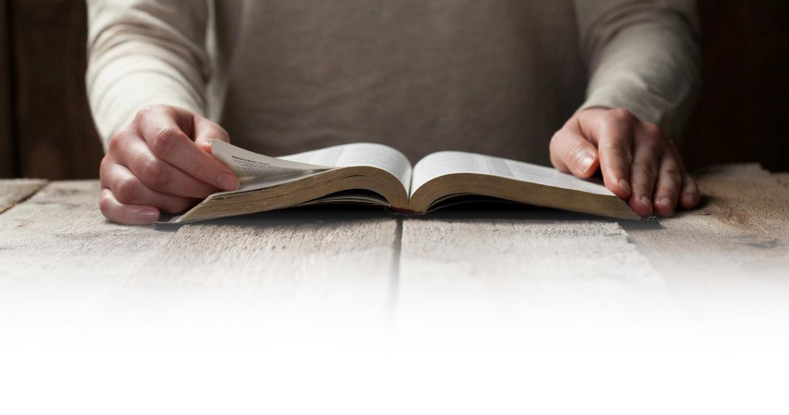
El tema principal: Salmo 27:1
El Señor es mi luz y mi salvación; ¿a quién podría yo temer? El Señor es la fortaleza de mi vida; ¿quién podría infundirme miedo?
Notes:
CONCLUSIÓN Y ORACIÓN
En las historias de Moisés, la Pascua y el Éxodo, el Monte Sinaí, Josué y Rajab, Samuel, David y Salomón, hemos visto la mano salvadora de Dios, cuidado a su Nación Elegida y su promesa de enviar un Salvador. En Antiguo Testamento nos apunta a Jesucristo, nuestro Salvador. ¿Y que decimos en respuesta?
Salmo 27:1 El Señor es mi luz y mi salvación; ¿a quién podría yo temer? El Señor es la fortaleza de mi vida; ¿quién podría infundirme miedo?

Slide 37

El Projecto Final
Notes:
El Proyecto Final
El curso, La Nación Elegida, nos enseña más sobre “La Nación Elegida” desde Moisés y el Éxodo hasta el Rey Salomón y la construcción del templo. El curso también fue diseñado con el fin de prepararnos para compartir la Palabra de Dios por medio de historias bíblicas. Utilizamos el método de las Cuatro “C”: Captar, Contar, Considerar y Consolidar para leer, entender y compartir con otros. El fin es capacitarnos para evangelizar utilizando la Palabra de Dios que tiene el poder de salvar.
El Proyecto Final del curso es crear dos ejemplos de “Captar” para compartir una historia de Salomón, utilizando un guía. Tienen 2 semanas para realizar el proyecto final y entregarlo al profesor.
Importancia del trabajo personal
El Proyecto Final debe ser propio, sincero y personal, mostrando cómo entiende y aplica lo aprendido.
Debe estar escrito con tus propias palabras, aplicado a tu vida y contexto.
Como dice 1 Pedro 3:15, deseamos que cada creyente esté “siempre listos para defenderse, con mansedumbre y respeto.”
Puedes usar pasajes bíblicos u otras fuentes permitidas, citándolas correctamente.
La IA puede ayudarte con ideas o ejemplos (como sugerencias para un Captar), pero no puede escribir tu proyecto por ti.
Si el proyecto parece copiado o generado por fuentes externas, deberá rehacerse con reflexión personal, buscando crecimiento espiritual genuino.
Opciones para realizar el proyecto:
Formato digital: Descargar el documento en Word, responder en computadora o celular y enviarlo al profesor.
Formato impreso: Imprimir el documento en PDF, responder a mano, tomar fotos y enviarlas al profesor. Asegúrese de que las fotos que tome sean claras y legibles.
Cuaderno: Copiar las preguntas en un cuaderno, responder a mano, tomar fotos y enviarlas al profesor.
Entrevista oral: Coordinar con el profesor para responder en forma oral por entrevista en vivo o por audios de WhatsApp.

Slide 38
Bendición
  El Señor te bendiga y te guarde. Haga el Señor resplandecer su rostro sobre ti y tenga de ti misericordia. Vuelve el Señor su rostro a ti, y te conceda la paz. Amén. (Números 6:24-26)
Notes:
2. Compartir la oración de clausura o la bendición
3. Despedida

